Slide 1


Valpreventie
‘s-Hertogenbosch,
Juni 2025
Jenna Ackermans, Chantal Lambooij
Bo Dirks
Fysiotherapeuten Ergotherapeut
Fysiofit Talrijk

Slide 2
Inhoud
Risicofactoren met tips
Pauze
Aan de slag: vallen voorkomen

Slide 3

Vallen hoort erbij!?
Animatie: Impact van vallen | VeiligheidNL

Slide 4
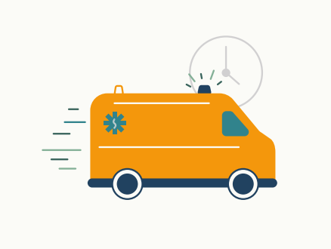
Hoe vaak wordt een oudere (65+) op de Spoedeisende hulp binnen gebracht naar aanleiding van een val?
A Iedere 4 minuten
B Iedere 15 minuten
C Iedere 30 minuten
Notes:
Wie heeft er opgelet?

Slide 5
Even rekenen…..
112.000 65+ ers belanden jaarlijks op de Spoedeisende Hulp
Dat zijn 306 mensen per dag
En dus 12 mensen per uur
Dus iedere 4 a 5 minuten komt er een 65+ er binnen op de spoedeisende hulp na een val!
Notes:
Deze cijfers duizelen….
En geven aan dat dit een probleem is waar we echt wat aan moeten doen
En gelukkig kunnen we daar ook wat aan doen

Slide 6
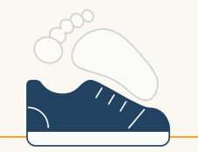

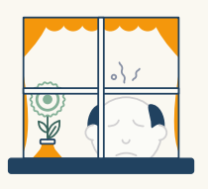



Risicofactoren
Er zijn veel risicofactoren voor vallen
Daarom is samenwerking essentieel
Welke factoren/oorzaken kent u?

Slide 7

In kaart brengen van risicofactoren (valanalyse)
Valgeschiedenis
Mobiliteit (fysio)
Medicijngebruik
Valangst
Cognitie en stemming
Gezichtsvermogen
Duizeligheid
Incontinentie
Gehoorproblemen
Algemene Dagelijkse Levensverrichtingen (ADL)
Omgevingsfactoren
Voetproblemen en schoeisel
Voedingstoestand en vitamine D
Notes:
Samenwerking huisarts, fysio, diëtist, podotherapeut, etc

Slide 8
Wie van u…..
Is er weleens gevallen?
Weet de oorzaak van de val(len)?
Heeft aanpassingen gedaan om een volgend valincident te voorkomen?
Tips:
  Ga na waarom u bent gevallen
  (lag het aan de omgeving, uw gedrag, uw
  gezondheid)
  Wat kunt u doen om een val te voorkomen?
  Neem de nodige maatregelen
  Vraag hierbij hulp indien nodig

Slide 9
Wie van u….
Weet of u medicatie gebruikt die invloed heeft op valrisico?
Laat jaarlijks de medicatielijst controleren?
Tips:
  Controleer eens per jaar uw medicatielijst
  Bespreek bij uw artsenafspraak of de medicatie nog nodig is
  Bij valrisico: bespreek of er alternatieven zijn

Slide 10
Wie van u….
Laat jaarlijks de ogen controleren?
Een 60-jarige heeft meer licht nodig dan een 40-jarige om goed te kunnen zien (5x zoveel)!
Tips:
  Achteruitgang van de ogen is soms niet meteen merkbaar, laat uw ogen daarom jaarlijks controleren
  Zorg voor voldoende licht (taakverlichting, licht in de avond,
  licht in de nacht als u naar het toilet moet)

Slide 11

Wie van u…..
Is er weleens duizelig bij het opstaan uit bed of uit de stoel?
Betrapt zich er stiekem op toch te snel op te staan (bijvoorbeeld als de telefoon of de deurbel gaat)?
Tips:
  Zet het hoofdeinde van het bed iets omhoog
  Sta rustig en in stappen op
  Drink voldoende
  Druk de benen even tegen elkaar aan voor u opstaan

Slide 12
Bezoek aan huis (omgevingsfactoren)
Welke factoren hebben in uw woning invloed op uw valrisico?
Hoe ver moet u lopen van de auto naar binnen?
Zit er bv een dranger op de toegangsdeur?
Zijn er drempels, losliggende matjes, gladde vloeren?
Tilt u zelf de boodschappen naar binnen?
Kunt u makkelijk opstaan van het toilet?
Is de verlichting in huis goed, ook in de nacht?
Kunt u hulp inroepen indien nodig?
Alles in het kader van uw mogelijkheden/beperkingen

Slide 13
Risicofactoren in combinatie met gedrag……..
Wie van u gebruikt een trapje om iets uit de bovenste keukenkastjes te pakken?
En wie van u gebruikt hiervoor een stoel?
Wie van u heeft de indeling van de kastjes aangepast zodat een trapje of stoel niet nodig is?
Is uw gedrag passend bij uw mogelijkheden/beperkingen?

Slide 14
Adviseren over inrichting, aanpassingen, hulpmiddelen
Een ergotherapeut geeft advies over de inrichting
(aangepast aan uw mogelijkheden/beperkingen)
Ook kijken we naar aanpassingen of hulpmiddelen
(die bijdragen aan uw zelfstandigheid en veiligheid)
Dat kan ook als u nog goed mobiel bent:
  Bewegingssensor
  Schoenlepel

Slide 15
Trainen van dagelijkse activiteiten
Die voor u belangrijk zijn!
Bijvoorbeeld
Bij angst trainen om weer vertrouwen in de handeling te krijgen
Trainen van kookactiviteit (stapsgewijs, omgang rollator in de keuken, veilig draaien)
Trainen van het omgaan met een hulpmiddel
(bedbeugel, scootermobiel,
kousenaantrekhulpmiddel)

Slide 16
PAUZE
Zijn er nog vragen?
Zo niet, dan gaan we pauzeren en daarna aan de slag!!

Slide 17
Dagelijkse oefeningen
Dagelijks spier,- mobiliteits- en balansoefeningen
Gerichte krachttraining
Mobiliteitsoefeningen
Rol van de fysiotherapeut
Valpreventiecursus

Slide 18
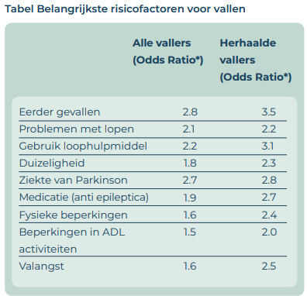
Valpreventie en
Parkinson
Deandrea S, Lucenteforte E, Bravi F, et al. Risk factors for falls in community-dwelling older people: a systematic review and meta- analysis. Epidemiology 2010; 21: 658-668

Slide 19
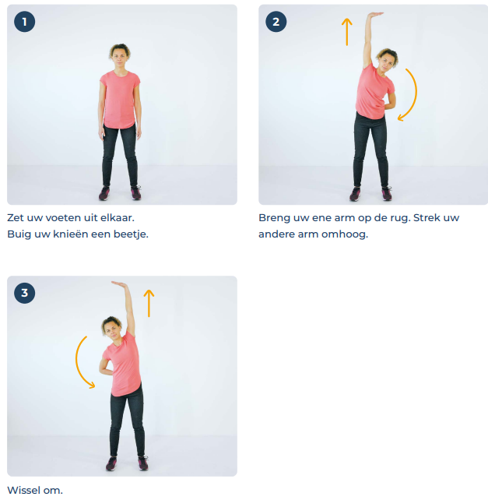
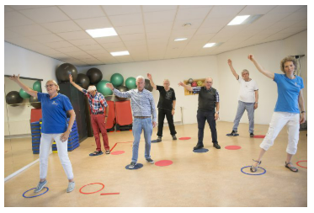
Valpreventie en Parkinson
Oefeningen:
Stijfheid
Dubbeltaken

Slide 20
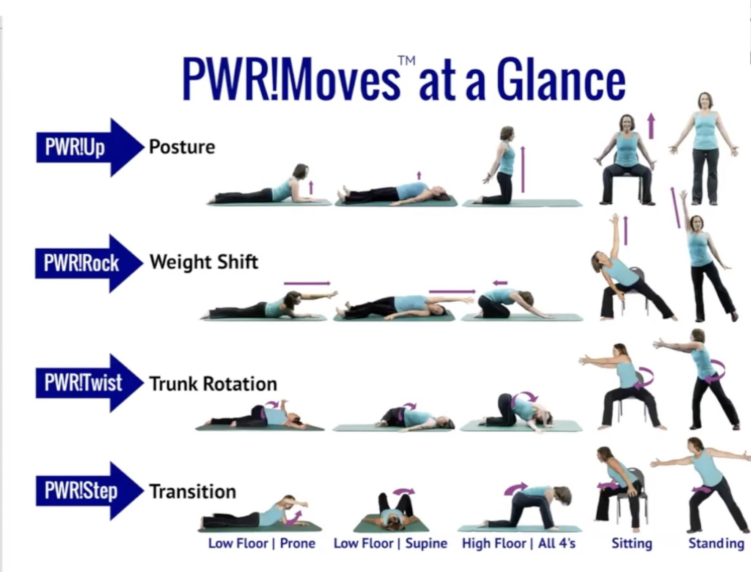
Valpreventie en Parkinson
PWR! Power Training
Grote bewegingen

Slide 21
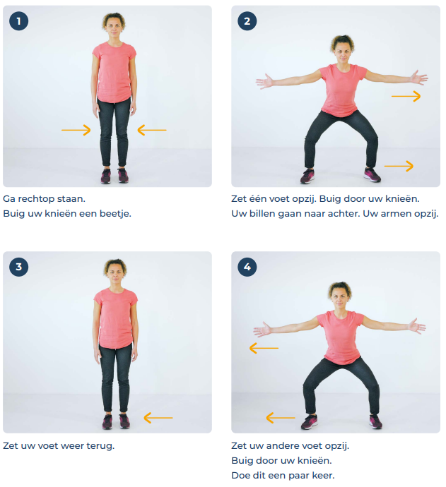
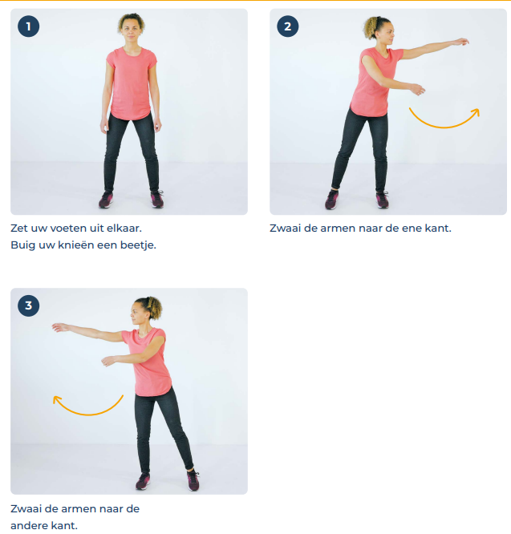
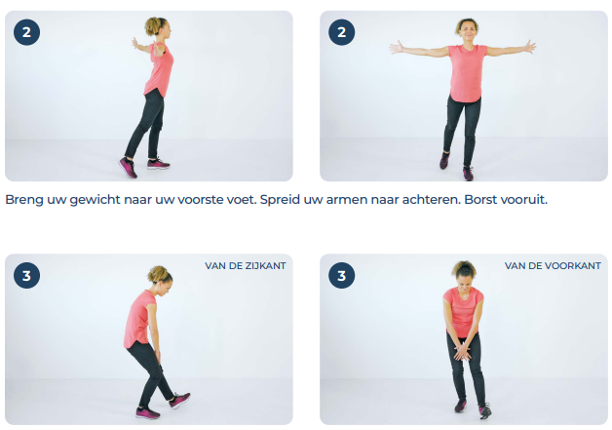
Valpreventie en Parkinson
Oefeningen uit de cursus

Slide 22
  Een slimme meid
  is op de toekomst voorbereid…….
  U toch ook?
  Dank voor uw aandacht!

Slide 23
Dia’s hieronder kunnen bij extra tijd (die zal er niet zijn neem ik aan)

Slide 24
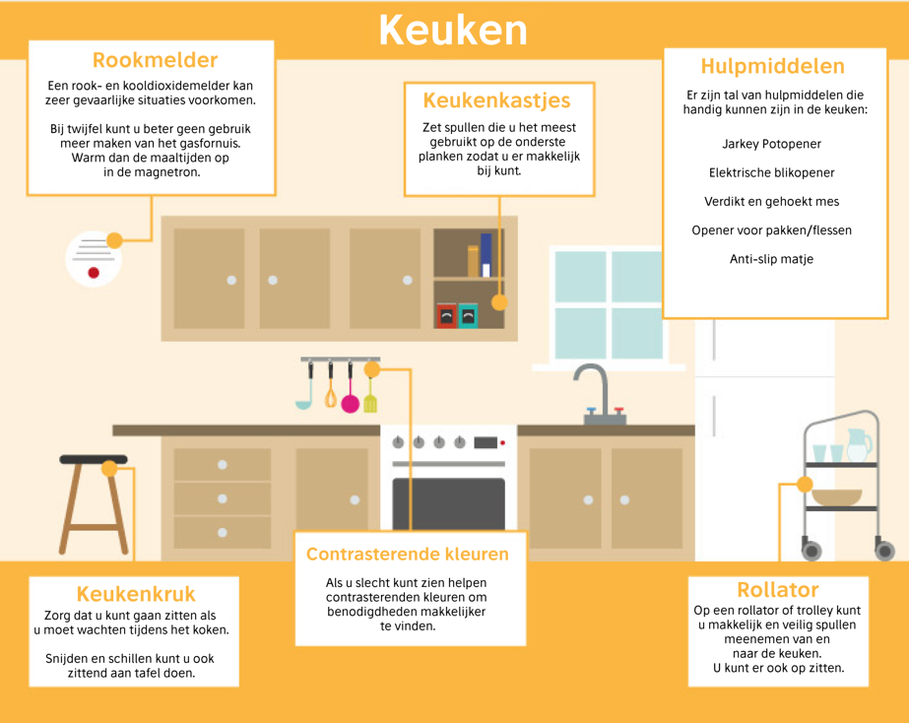

Slide 25
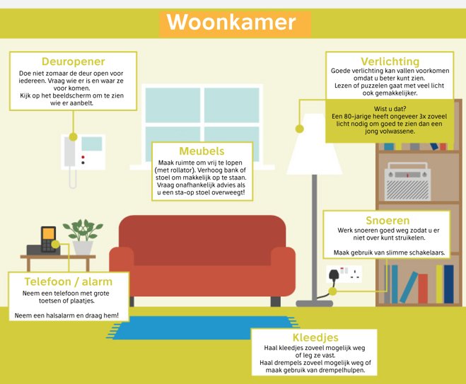

Slide 26
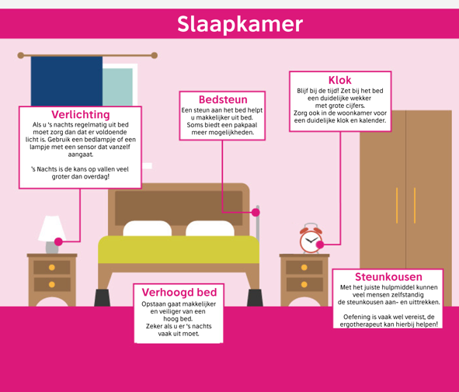

Slide 27
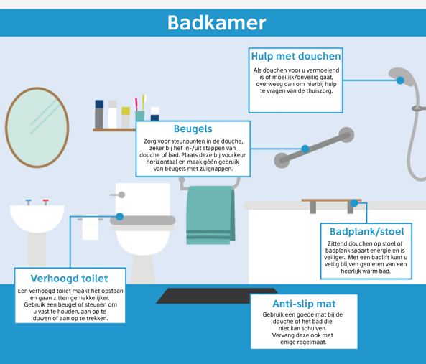

Slide 28
